Slide 1
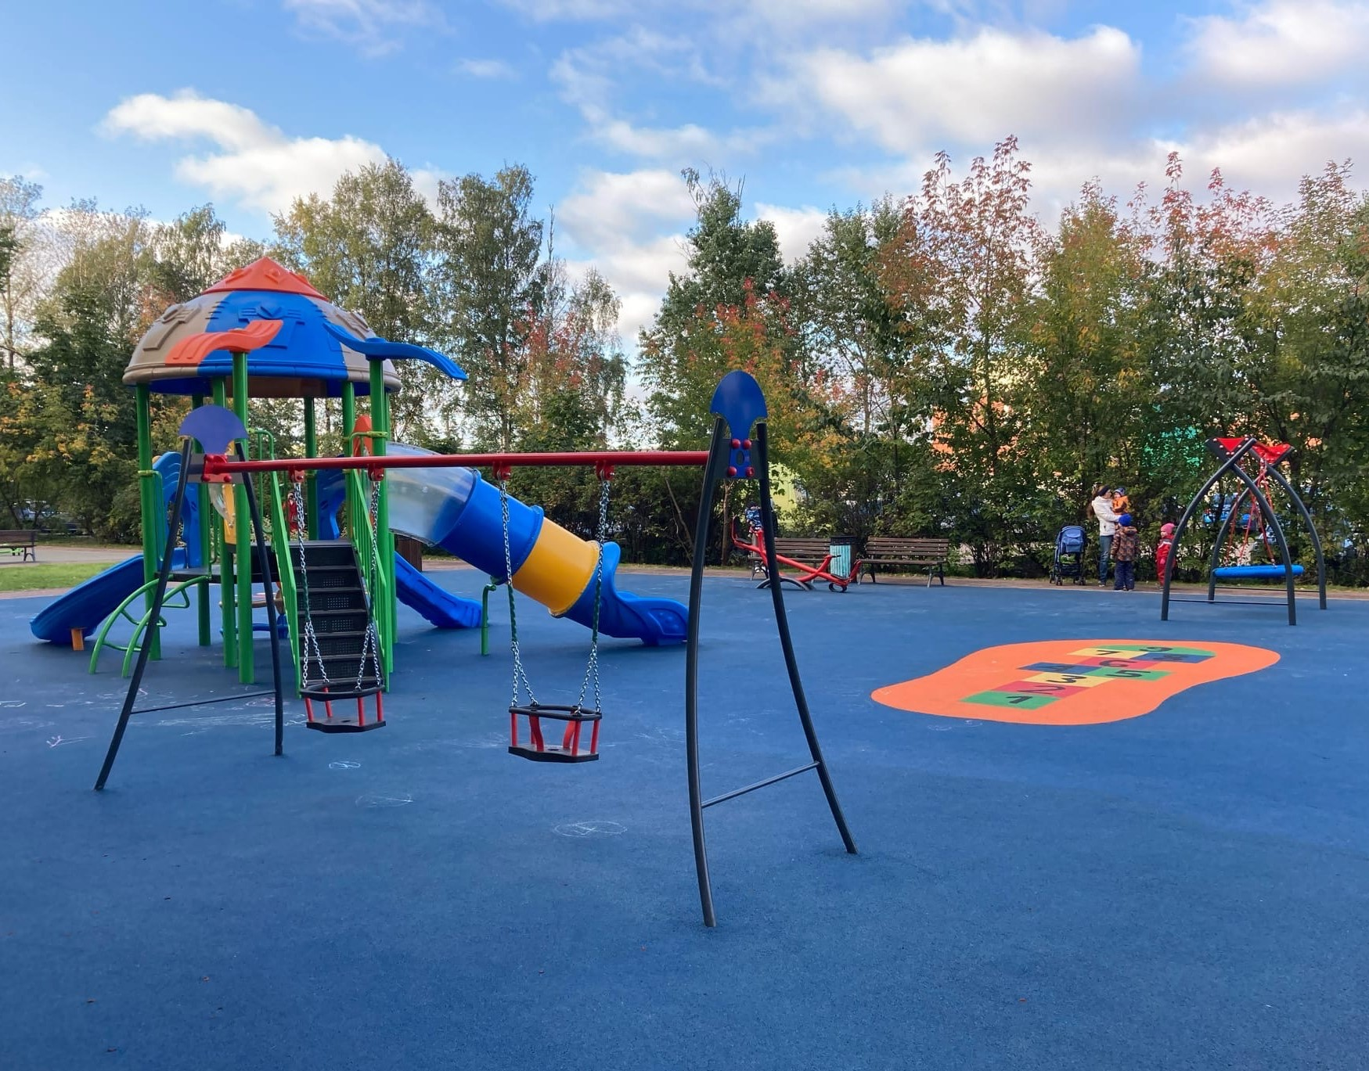
Внутригородское муниципальное образование
города федерального значения Санкт-Петербурга
муниципальный округ Пискаревка
БЮДЖЕТ ДЛЯ ГРАЖДАН
НА 2022 ГОД

Slide 2
Внутригородское муниципальное образование
города федерального значения Санкт-Петербурга
муниципальный округ Пискаревка
ОСНОВНЫЕ ПОНЯТИЯ
Бюджет – форма образования и расходования денежных средств, предназначенных для финансового обеспечения задач и функций местного самоуправления.
Дефицит – превышение расходов над доходами (-).
Профицит – это превышение доходов над расходами (+).
Доходы – поступление денежных средств в бюджет.
Расходы – выплачиваемые из бюджета денежные средства.
Межбюджетные трансферты – перечисление денежных средств одного бюджета бюджетной системы Российской Федерации другому бюджету бюджетной системы.
Субвенция (от лат. subvenire - приходить на помощь) – это предоставляемые средства бюджету другого уровня бюджетной системы на безвозмездной и безвозвратной основах на осуществление определенных целевых расходов.
Субсидия (от лат. subsidium — помощь, поддержка) - это предоставляемые средства бюджету другого уровня бюджетной системы для достижения конкретной цели на условиях долевого финансирования.
Дотация - (от лат. dotatio – дар, пожертвование) - это предоставляемые средства бюджету другого уровня бюджетной системы РФ на безвозмездной и безвозвратной основах для покрытия текущих расходов.

Slide 3
Внутригородское муниципальное образование
города федерального значения Санкт-Петербурга
муниципальный округ Пискаревка
ОСНОВА ФОРМИРОВАНИЯ БЮДЖЕТА МО ПИСКАРЕВКА НА 2022 ГОД
Бюджетный Кодекс Российской Федерации
Прогноз социально-экономического развития МО Пискаревка на 2022-2024 годы
Основные направления бюджетной политики МО Пискаревка на 2022-2024 годы
Муниципальные программы МО Пискаревка на 2022 год

Slide 4
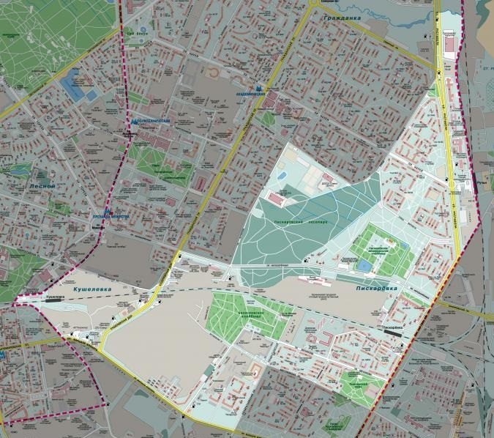
Внутригородское муниципальное образование
города федерального значения Санкт-Петербурга
муниципальный округ Пискаревка
ОСНОВНЫЕ ХАРАКТИРИСТИКИ
Местоположение:
В границах Калининского района города федерального значения Санкт-Петербурга
Население:
62 241человек
Территория: 947 га, в том числе:
территория благоустройства –
78,5 га,
территория ЗНОП – 26,7 га.

Slide 5
Внутригородское муниципальное образование
города федерального значения Санкт-Петербурга
муниципальный округ Пискаревка
ОСНОВНЫЕ ПОКАЗАТЕЛИ
СОЦИАЛЬНО-ЭКОНОМИЧЕСКОГО РАЗВИТИЯ
№ п/п | Показатели | Единица измерения | 2019 год отчет | 2020 год отчет | 2021 год план | 2022 год прогноз | 2023 год прогноз | 2024 год прогноз
1 | Численность населения МО | чел. | 62 825 | 62 825 | 62 825 | 62 241 | 62 241 | 62 241
2 | Размер расчетной единицы, применяемый для исчисления должностных окладов муниципальных служащих | руб. | 1 355,0 | 1 410,0 | 1 465,0 | 1 525,0 | 1 588,0 | 1 653,0
3 | Индекс роста потребительских цен | % к предыдущему году | 104,2 | 103,9 | 103,4 | 104,0 | 104,0 | 10,4
4 | Размер денежных выплат на содержание детей, находящихся под опекой | руб. | 12 382,0 | 12 874,0 | 13 312,0 | 13 844,0 | 14 398,0 | 14 974,0
5 | Доходы местного бюджета | тыс. руб. | 109 330,1 | 125 383,8 | 135 907,7 | 129 396,8 | 134 187,6 | 139 574,8
6 | Расходы местного бюджета | тыс. руб. | 118 930,7 | 102 928,9 | 166 900,0 | 129 396,8 | 134 187,6 | 139 574,8
7 | Дефицит (-), профицит (+) | тыс. руб. | -9 600,6 | 22 454,9 | - 30 992,3 | 0,0 | 0,0 | 0,0

Slide 6
Внутригородское муниципальное образование
города федерального значения Санкт-Петербурга
муниципальный округ Пискаревка
ОСНОВНЫЕ ЗАДАЧИ И ПРИОРИТЕТНЫЕ
НАПРАВЛЕНИЯ БЮДЖЕТНОЙ ПОЛИТИКИ
Задачи бюджетной политики
Исполнение расходов
Социальная направленность
Направления бюджетной политики
Благоустройство
Общественные работы
Экономия
Целевое финансирование
Эффективность расходов
Повышение качества
Доступность
Прозрачность
Опека
Физическая культура и Спорт
Военно-патриотическое воспитание
Информирование (СМИ)
Праздничные и досуговые мероприятия и др.
.
Оптимизация

Slide 7
Внутригородское муниципальное образование
города федерального значения Санкт-Петербурга
муниципальный округ Пискаревка
ОСНОВНЫЕ ХАРАКТЕРИСТИКИ БЮДЖЕТА
(ТЫС.РУБ.)
БЮДЖЕТ
МО ПИСКАРЕВКА
ДОХОДЫ
129 396,8
РАСХОДЫ
129 396,8
ДЕФИЦИТ
0,0

Slide 8
Внутригородское муниципальное образование
города федерального значения Санкт-Петербурга
муниципальный округ Пискаревка
ДОХОДЫ БЮДЖЕТА (ТЫС. РУБ.)
ДОХОДЫ
129 396,8
НАЛОГОВЫЕ ДОХОДЫ
5 327,8
НЕНАЛОГОВЫЕ ДОХОДЫ
30,0
БЕЗВОЗМЕЗДНЫЕ ПОСТУПЛЕНИЯ
124 039,0

Slide 9
Внутригородское муниципальное образование
города федерального значения Санкт-Петербурга
муниципальный округ Пискаревка
ИСТОЧНИКИ ДОХОДОВ БЮДЖЕТА(ТЫС.РУБ.)
Источники доходов | Сумма
НАЛОГОВЫЕ И НЕНАЛОГОВЫЕ ДОХОДЫ | 5 357,8
НАЛОГИ НА ПРИБЫЛЬ, ДОХОДЫ | 5 327,8
Налог на доходы физических лиц с доходов, источником которых является налоговый агент, за исключением доходов, в отношении которых исчисление и уплата налога осуществляются в соответствии со статьями 227, 227.1 и 228 Налогового кодекса Российской Федерации | 5 327,8
ДОХОДЫ ОТ ОКАЗАНИЯ ПЛАТНЫХ УСЛУГ И КОМПЕНСАЦИИ ЗАТРАТ ГОСУДАРСТВА | 10,0
Другие виды прочих доходов от компенсации затрат бюджета | 10,0
ШТРАФЫ, САНКЦИИ, ВОЗМЕЩЕНИЕ УЩЕРБА | 20,0
Доходы от денежных взысканий (штрафов), поступающие в счет погашения задолженности, образовавшейся до 1 января 2020 года, подлежащие зачислению в бюджет муниципального образования по нормативам, действующим до 1 января 2020 года | 10,0
Штрафы, неустойки, пени, уплаченные в случае просрочки исполнения поставщиком (подрядчиком, исполнителем) обязательств, предусмотренных государственным (муниципальным) контрактом | 10,0

Slide 10
Внутригородское муниципальное образование
города федерального значения Санкт-Петербурга
муниципальный округ Пискаревка
ИСТОЧНИКИ ДОХОДОВ БЮДЖЕТА (ТЫС.РУБ.)
БЕЗВОЗМЕЗДНЫЕ ПОСТУПЛЕНИЯ | 124 039,0
Безвозмездные поступления от других бюджетов бюджетной системы Российской Федерации | 124 039,0
Дотации | 104 316,8
Субвенции бюджетам бюджетной системы Российской Федерации | 19 722,2
Субвенции бюджетам внутригородских муниципальных образований города федерального значения Санкт-Петербурга на выполнение отдельных государственных полномочий Санкт-Петербурга по организации и осуществлению деятельности по опеке и попечительству | 3 236,6
Субвенции бюджетам внутригородских муниципальных образований города федерального значения Санкт-Петербурга на выполнение отдельного государственного полномочия Санкт-Петербурга по определению должностных лиц, уполномоченных составлять протоколы об административных правонарушениях, и составлению протоколов об административных правонарушениях | 8,1
Субвенции бюджетам внутригородских муниципальных образований города федерального значения Санкт-Петербурга на содержание ребенка в семье опекуна и приемной семье | 12 293,5
Субвенции бюджетам внутригородских муниципальных образований города федерального значения Санкт-Петербурга на вознаграждение, причитающееся приемному родителю | 4 184,0
Итого | 129 396,8

Slide 11
Внутригородское муниципальное образование
города федерального значения Санкт-Петербурга
муниципальный округ Пискаревка
РАСХОДЫ БЮДЖЕТА

Slide 12
Внутригородское муниципальное образование
города федерального значения Санкт-Петербурга
муниципальный округ Пискаревка
РАСХОДЫ БЮДЖЕТА ПО РАЗДЕЛАМ (ПОДРАЗДЕЛАМ)
НАИМЕНОВАНИЕ | КОДЫ | СУММА
Функционирование высшего должностного лица | 0102 | 1 534,5
Функционирование законодательных (представительных) органов | 0103 | 7 768,4
Функционирование местной администрации | 0104 | 25 935,4
Резервные фонды | 0111 | 10,0
Другие общегосударственные вопросы | 0113 | 298,1
Гражданская оборона | 0309 | 20,0
Общеэкономические вопросы | 0401 | 550,0
Дорожное хозяйство (дорожные фонды) | 0409 | 610,0
Благоустройство | 0503 | 64 320,0
Другие вопросы в области охраны окружающей среды | 0605 | 20,0
Профессиональная подготовка, переподготовка и повышение квалификации | 0705 | 150,0
Молодежная политика | 0707 | 60,0
Другие вопросы в области образования | 0709 | 80,0
Культура | 0801 | 3 340,5
Пенсионное обеспечение | 1001 | 1 940,8
Социальное обеспечение | 1003 | 1 026,6
Охрана семьи и детства | 1004 | 16 477,5
Массовый спорт | 1102 | 20,0
Периодическая печать и издательства | 1202 | 5 235,0
Итого: |  | 129 396,8

Slide 13
Внутригородское муниципальное образование
города федерального значения Санкт-Петербурга
муниципальный округ Пискаревка
МУНИЦИПАЛЬНЫЕ ПРОГРАММЫ (ТЫС.РУБ.)
Праздничные мероприятия
5 235,0
Благоустройство
64 320,0
Средства массовой информации
3 340,5
Повышение квалификации 150,0
Профилактика терроризма и экстремизма
100,0
Временное трудоустройство несовершеннолетних
550,0
Формирование архивных фондов
150,0
Профилактика дорожно-транспортного травматизма
630,0
Военно-патриотическое воспитание
80,0
Профилактика правонарушений
20,0
Гражданская оборона
20,0
Экологическое просвещение
20,0
Укрепление межнационального и межконфессионального согласия
20,0
Профилактика незаконного потребления наркотических средств
20,0
Развитие физической культуры и спорта
20,0
Охрана здоровья граждан от воздействия табачного дыма
20,0

Slide 14
Внутригородское муниципальное образование
города федерального значения Санкт-Петербурга
муниципальный округ Пискаревка
КОНТАКТНАЯ ИНФОРМАЦИЯ
Адрес: 195067, Санкт-Петербург,
Пискаревский пр., 52, лит. А, пом. 38-Н
Время работы: 09:00 – 18:00
Телефон: 8 (812) 298-33-90

Slide 15
Внутригородское муниципальное образование
города федерального значения Санкт-Петербурга
муниципальный округ Пискаревка
СПАСИБО ЗА ВНИМАНИЕ!

